Slide 1
DEVELOPER
PORTFOLIO
백광호 / Baek Kwangho
Contact.
TEL. 010-9187-9377
E-mail. negroni08@naver.com

Slide 2
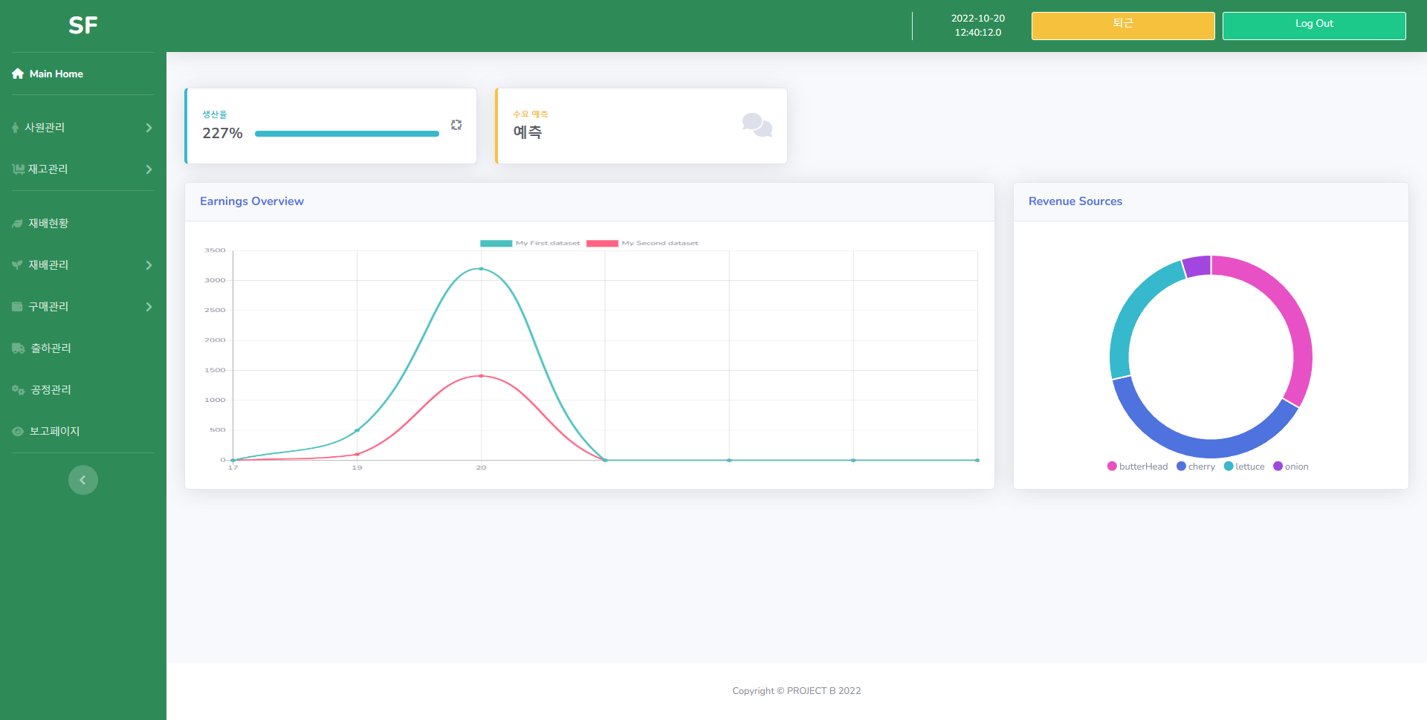
Project SmartFarm

Slide 3
PROJECT
Smart Farm
웹 MES 시스템
2022.09 – 2022.10 ( 약 3주 )
개발 인원. 3명
개발 목적
WEB 을 통해 온실의 온 · 습도 등의 환경을 모니터링 하여 재배하는 작물의 최적 생육환경을 유지/ 관리 할 수 있는 농장 관리 기능
작물의 생육에 필요한 노동력 · 에너지 · 양분 등을 종전 보다 적게 투입하고도 생산성과 품질 제고 향상이 가능하도록 개발
기대 효과
실시간 모니터링을 통한 관리 효율 상승
RPA 와의 연동을 통한 24시간 관리/ 보고 기능
역할
프로젝트 팀장
DB 설계
Back-end 전체 , Front-end 수정,
Github 관리 , SourceTree 관리
MockUp 제작, 프로그램 프로세스 기획
AWS 배포 지원
Python 선형회귀분석을 통한 예측 모델링
ⓒSaebyeol Yu. Saebyeol’s PowerPoint

Slide 4
Process
PIP
PIP 등록
PIP 를 배치한 TRAY 생성
LINE에 TRAY 배치 LINE을 따라 흐르며 생장 생육기간을 마치면 불량률 검사 후 수확

Slide 5
2
TechStack
Language
Tool
Python, Bootstrap,
Java, JSP, HTML,
JavaScript, CSS, Spring,
jQuery
Git, SourseTree, NaviCat,
DB
MariaDB ,SQL

Slide 6
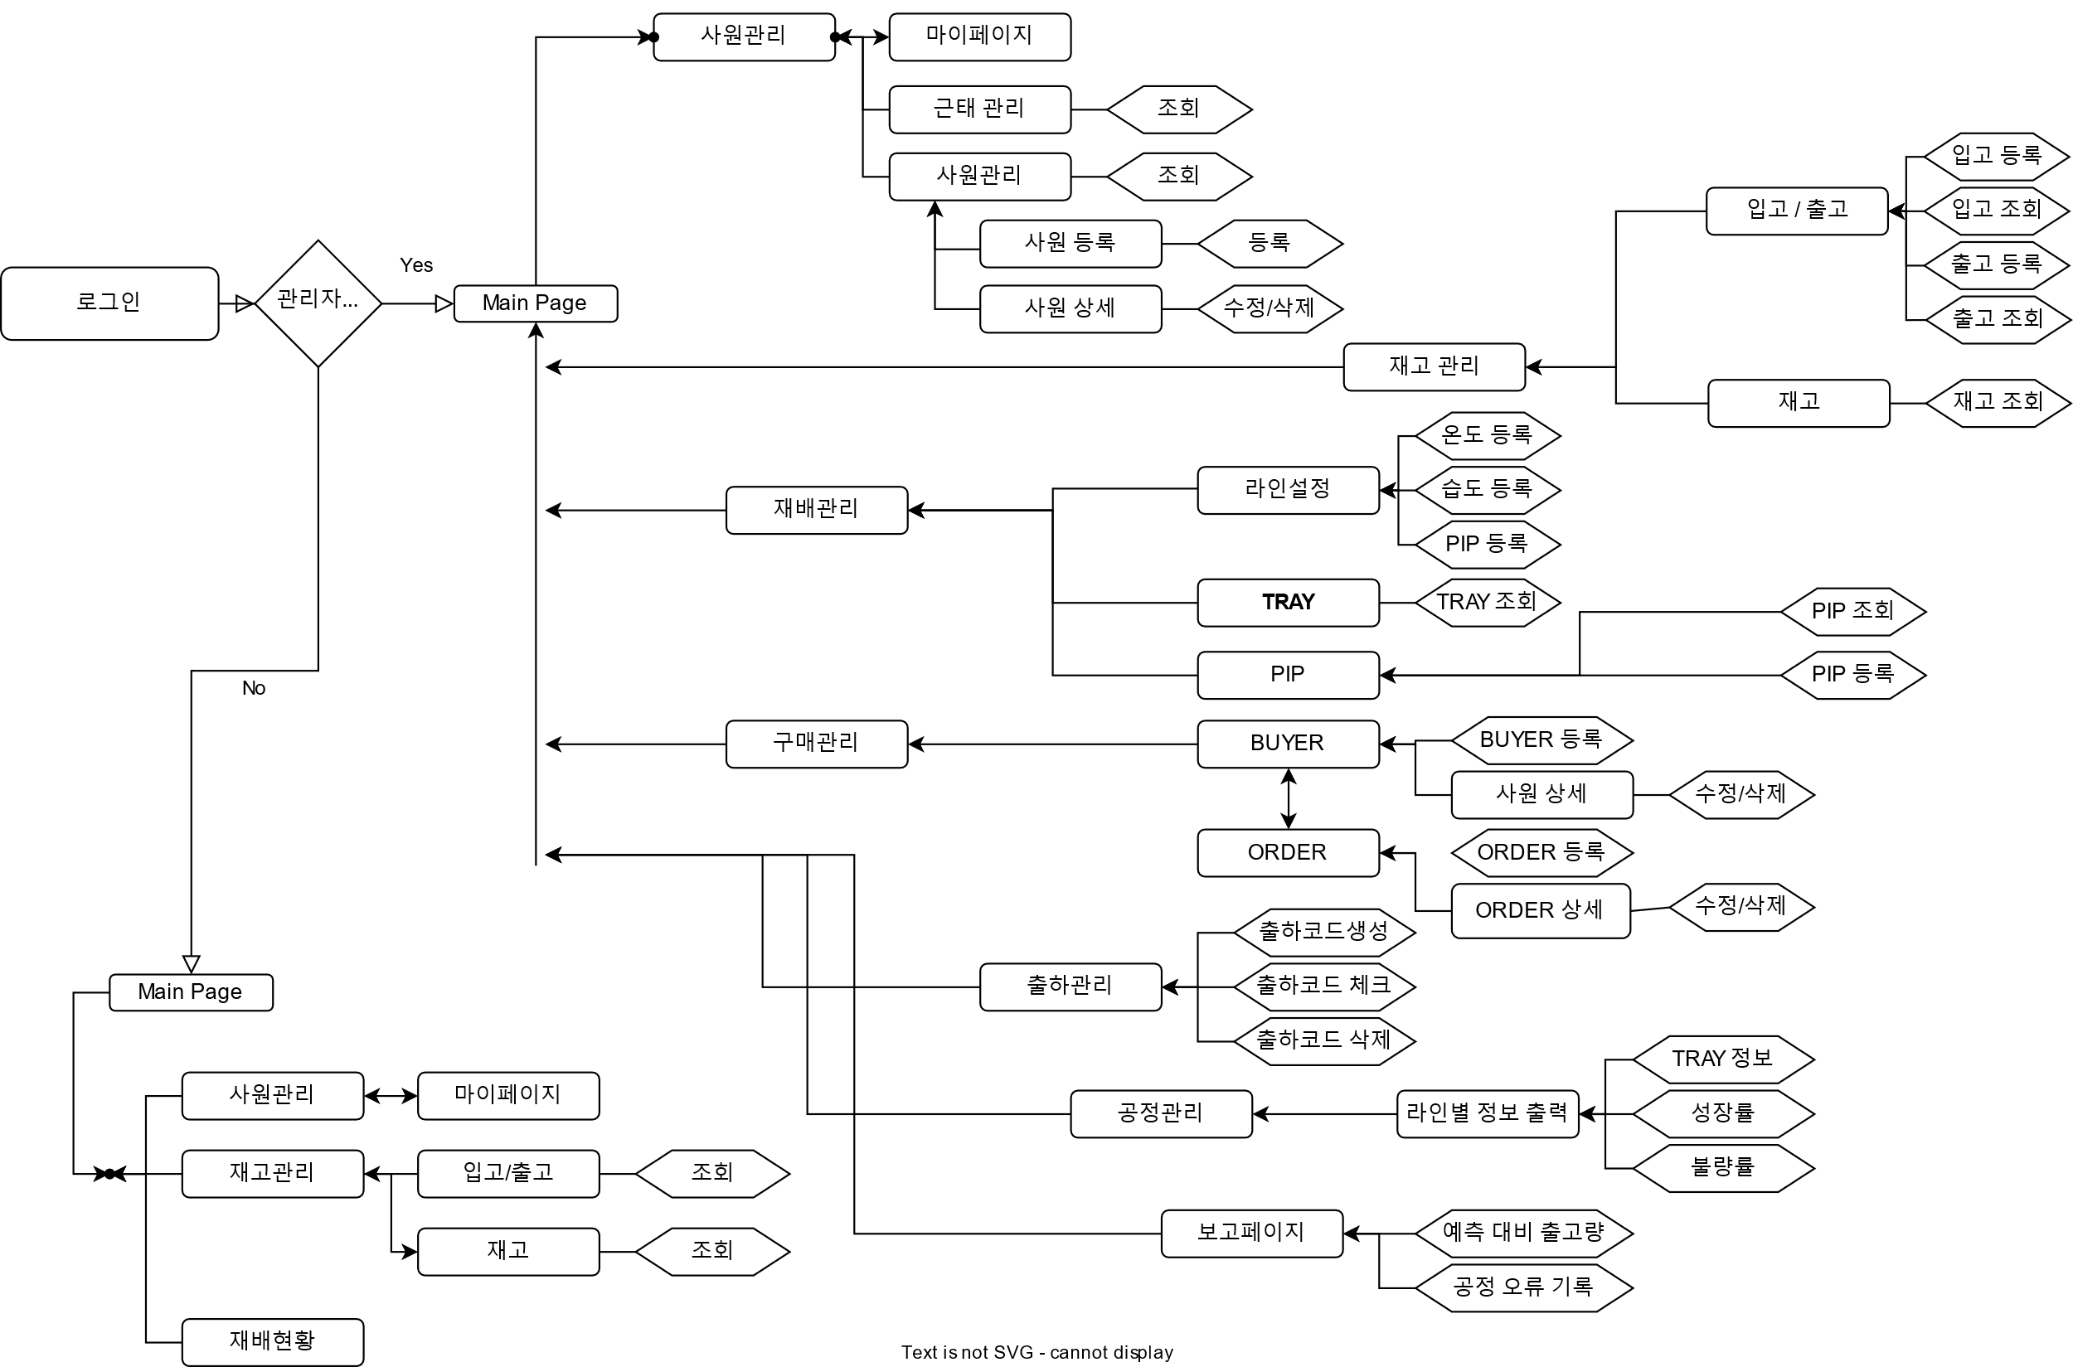
FlowChart

Slide 7
SmartFarm
아이디어구상
프로젝트계획
기초 설계
구현 및 테스트
프로젝트종료
브레인 스토밍
주제선정
프로젝트 계획안
작성
DB 기능구현
구현 시행
각 파트별 프로그램
기능구현
자체 평가 후 수정
책임 및 역할 분배
역할분담
공동작업 툴 확보
업무처리 순서도 작성
최종 프로젝트작성
사전준비
DB 계획 노트 작성
1차 발표 이후
프로젝트 종료
업무 처리 계획 노트 작성
프로그램 보안
발표 준비
ⓒSaebyeol Yu. Saebyeol’s PowerPoint

Slide 8
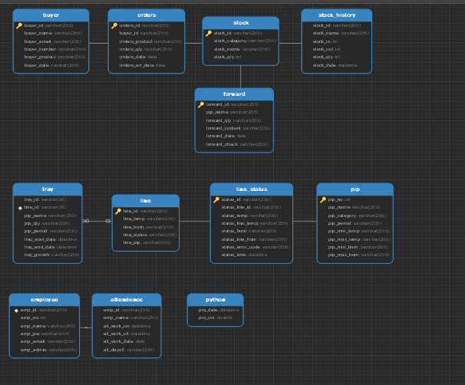
DataBase

Slide 9
개발 우선순위
STEP 1
STEP 3
STEP 4
쇼핑몰 Q&A 게시판 판매 페이지 회원 가입 관리자 기능
생산현황 생산라인 실시간 ERROR 분류 생산량 도출 로스율 도출 일/시 별 생산량
RPA 일별 결산 자동화 ERROR 기록 자동화
AWS 배포
쇼핑몰 장바구니
생산현황 실시간 애니메이션
RPA ERROR 내용 메일 발송
쇼핑몰 결제 API 배송
>>
>>

Slide 10
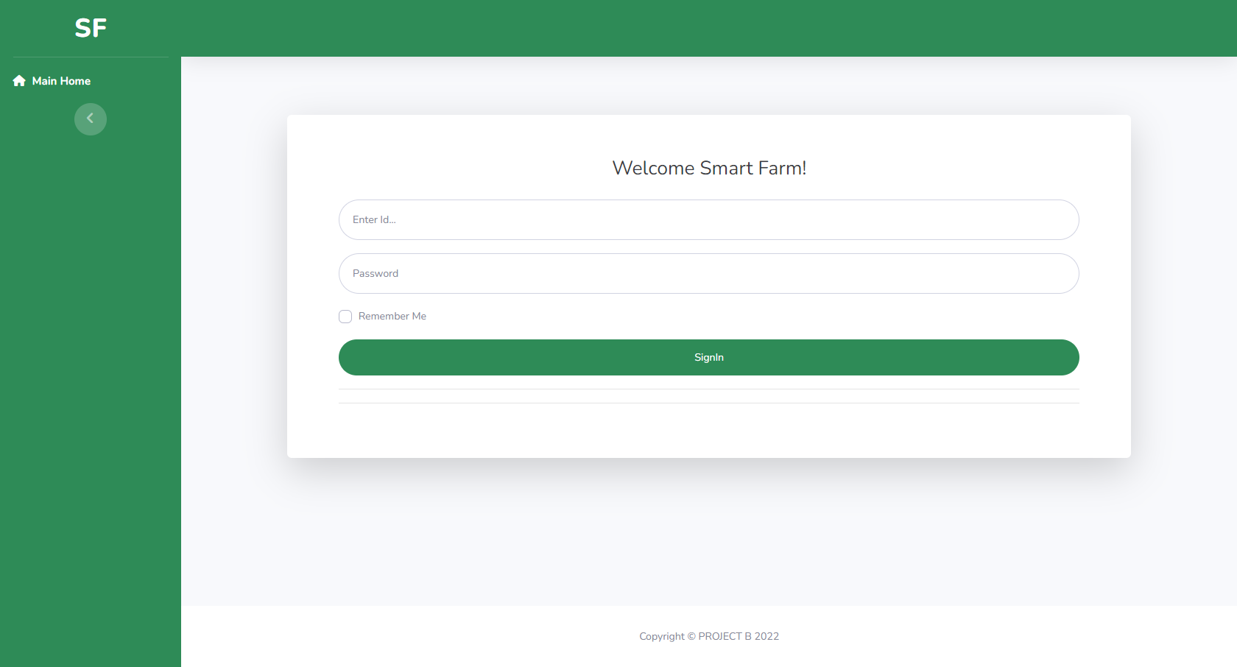
DETAIL
로그인 기능
일반 사원과 관리자 경로를 나누고 기능을 제한.
Session 에 정보를 담아 MariaDB 상의 정보와 비교 로그인 여부 / 관리자 여부를 판단합니다.

Slide 11
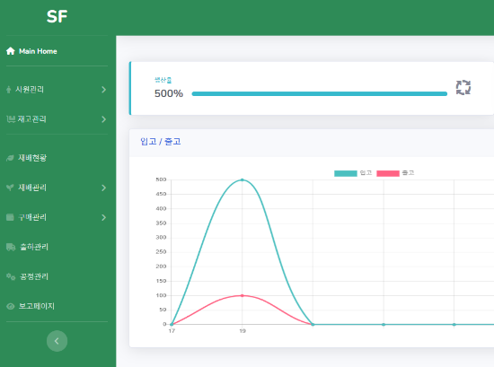
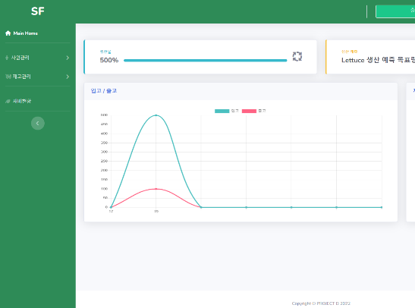
DETAIL
권한 구분
로그인 권한을 관리자와 평사원으로 구분하여 관리 기능을 제한.

Slide 12
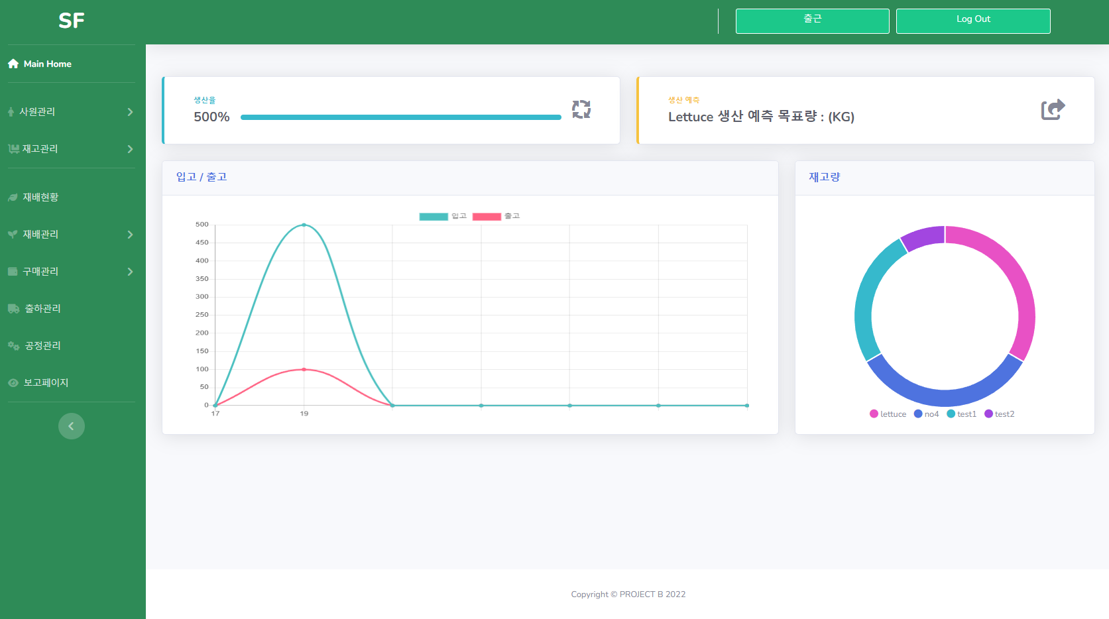
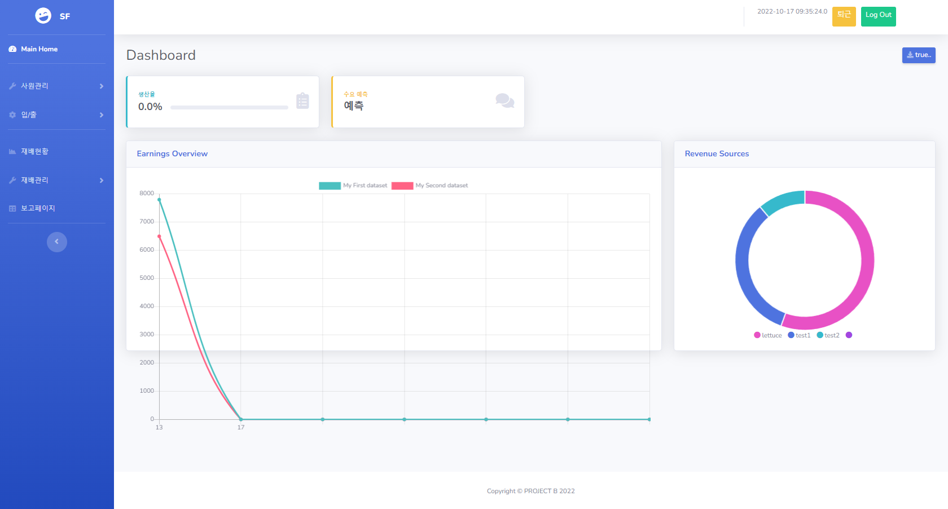
DETAIL
메인 페이지
출근/ 퇴근 등록버튼으로 DB에 근태 시간을 기록하고 관리할 수 있다.
출근 기록 시 출근 시간 표시

Slide 13
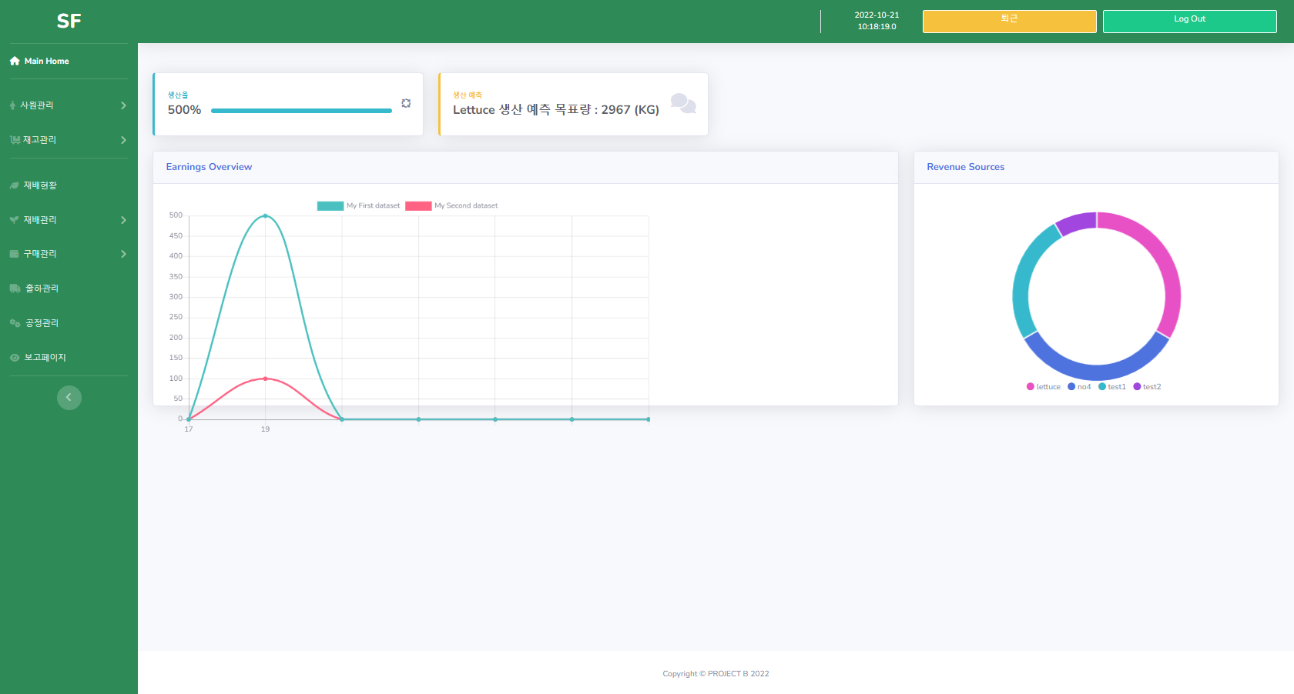
DETAIL
메인 페이지
DB에 기록된 Input / Output 데이터를 바탕으로 생산량과 생산률을 그래프로 확인 할 수 있다.
Python을 통해 예측 수요량을 설정하여 표시해 준다.

Slide 14
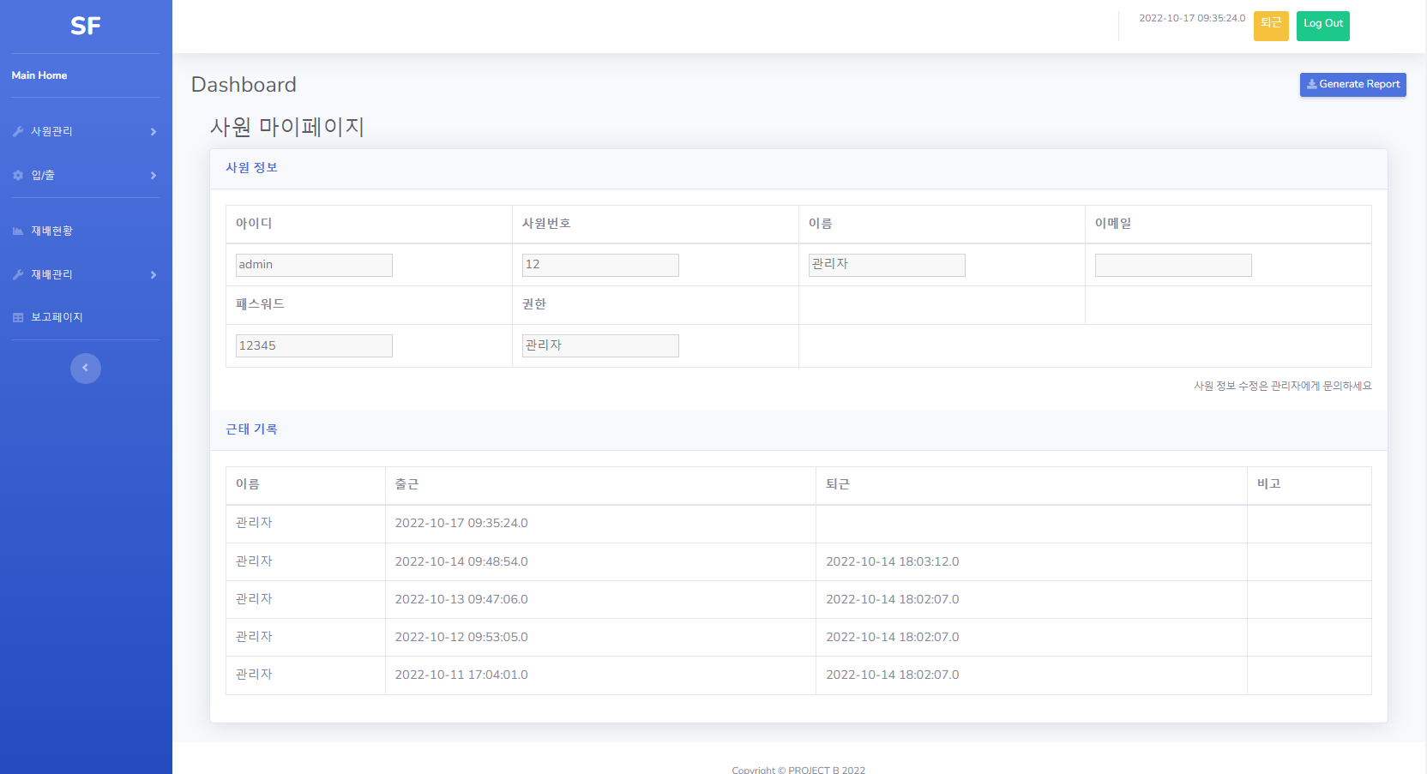
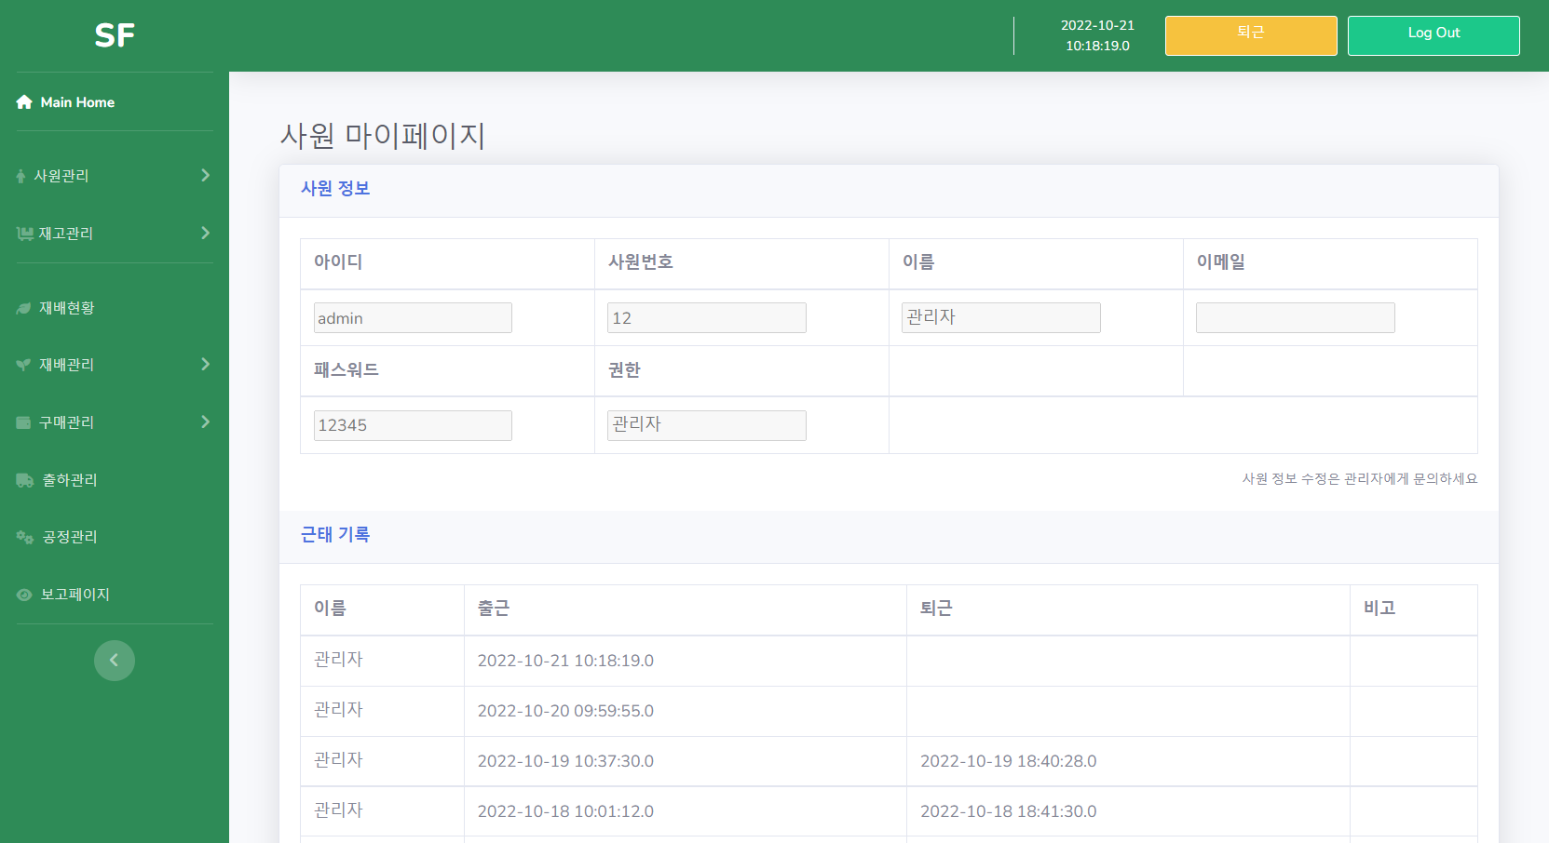
DETAIL
사원관리 - 마이 페이지
일반 사원 접근 기능으로 자신의 정보 확인할 수 있습니다.
로그인으로 확인된 사원 정보와 근태 기록 DB를 불러와 표시합니다.

Slide 15
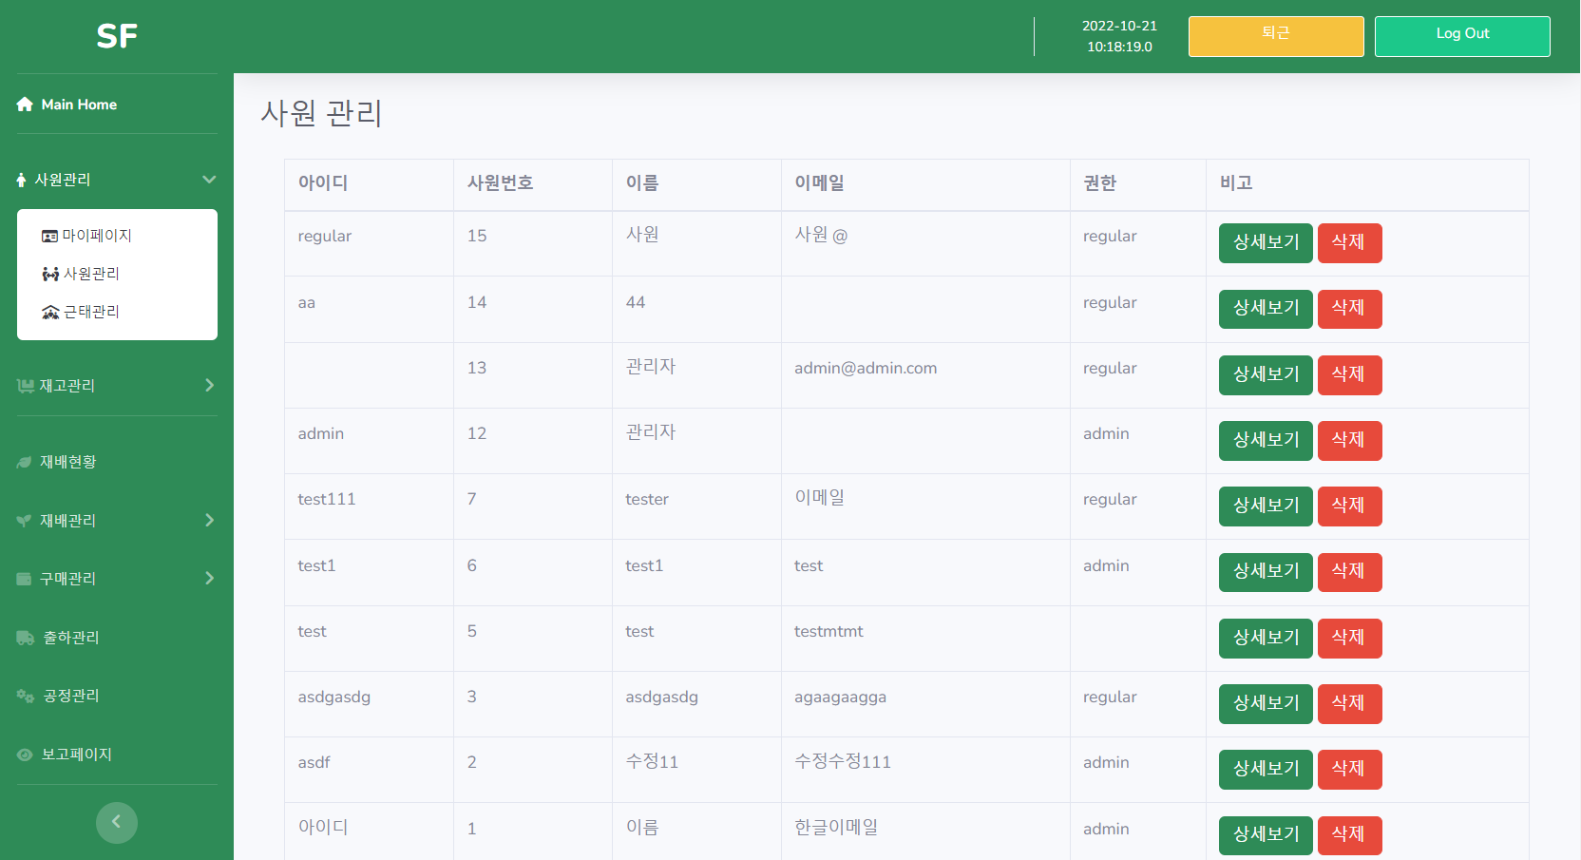
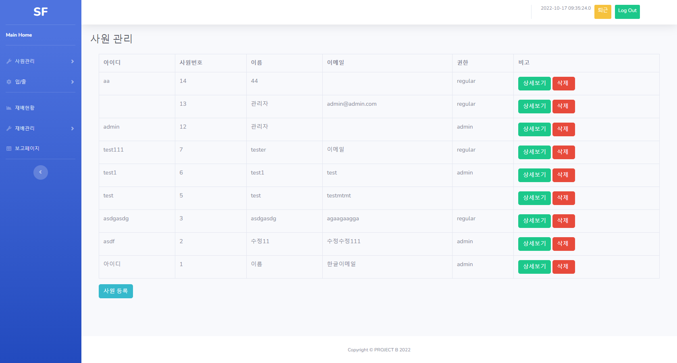
DETAIL
사원 관리 – 사원 관리
- 관리자 전용 기능
DB의 사원 정보를 가져와 상세 확인 / 수정/ 삭제가 가능합니다.
요청에 따라 새로운 사원 등록을 진행 할 수 있습니다.

Slide 16
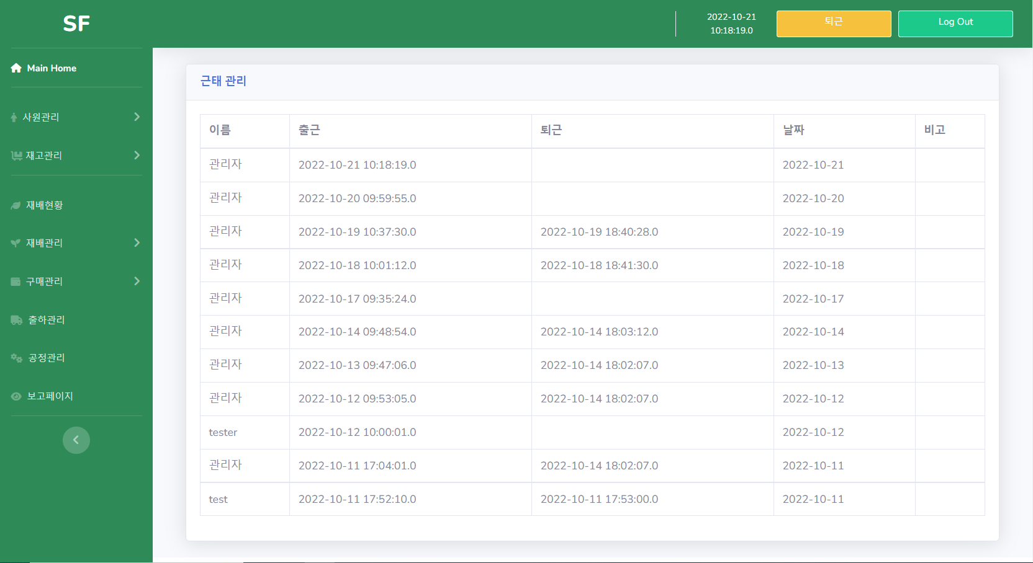
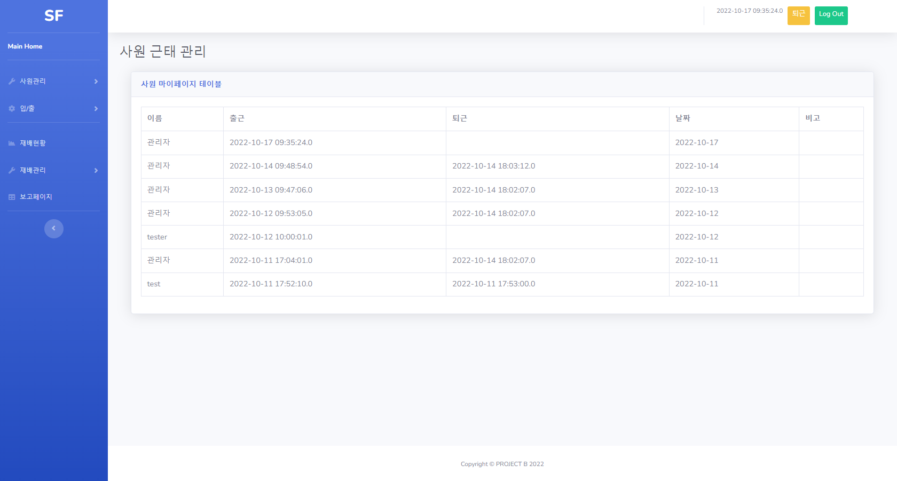
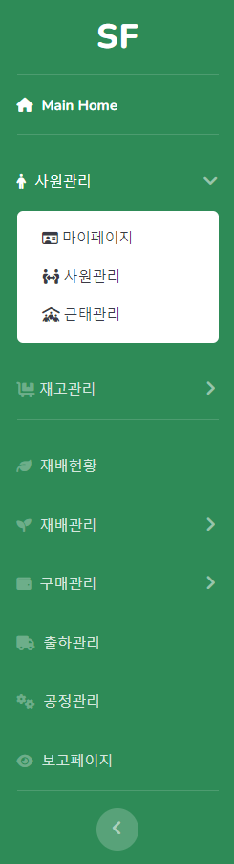
DETAIL
사원 관리
– 사원 근태 관리
관리자 전용 기능
각 사원 개인의 출/퇴근 체크 기능으로 자동 작성된 근태 시간 정보를 불러옵니다.
전체 사원의 근태를 출력/ 관리 합니다.

Slide 17
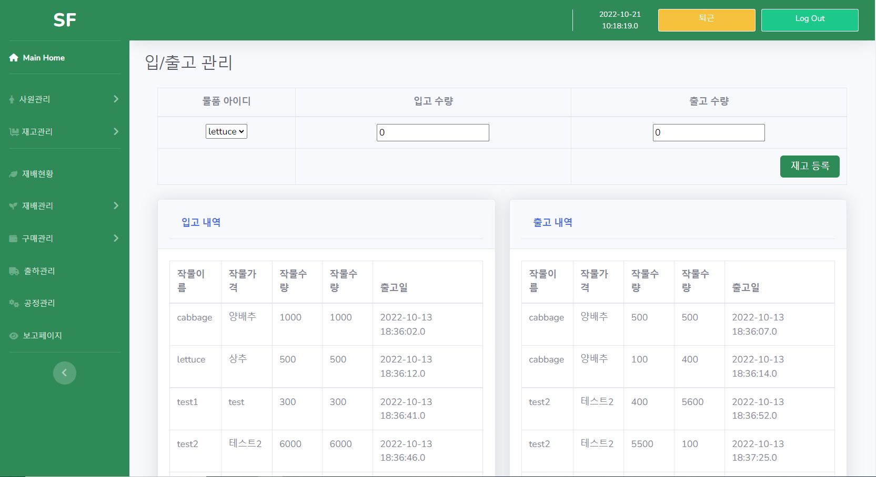
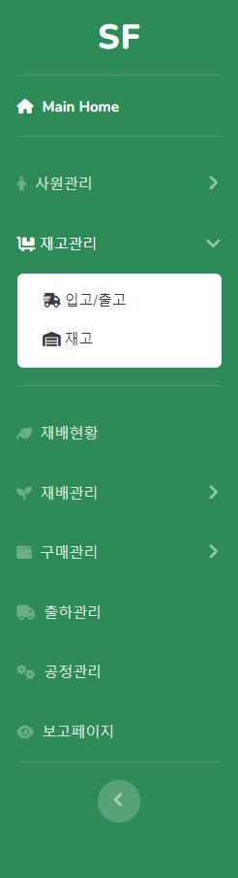
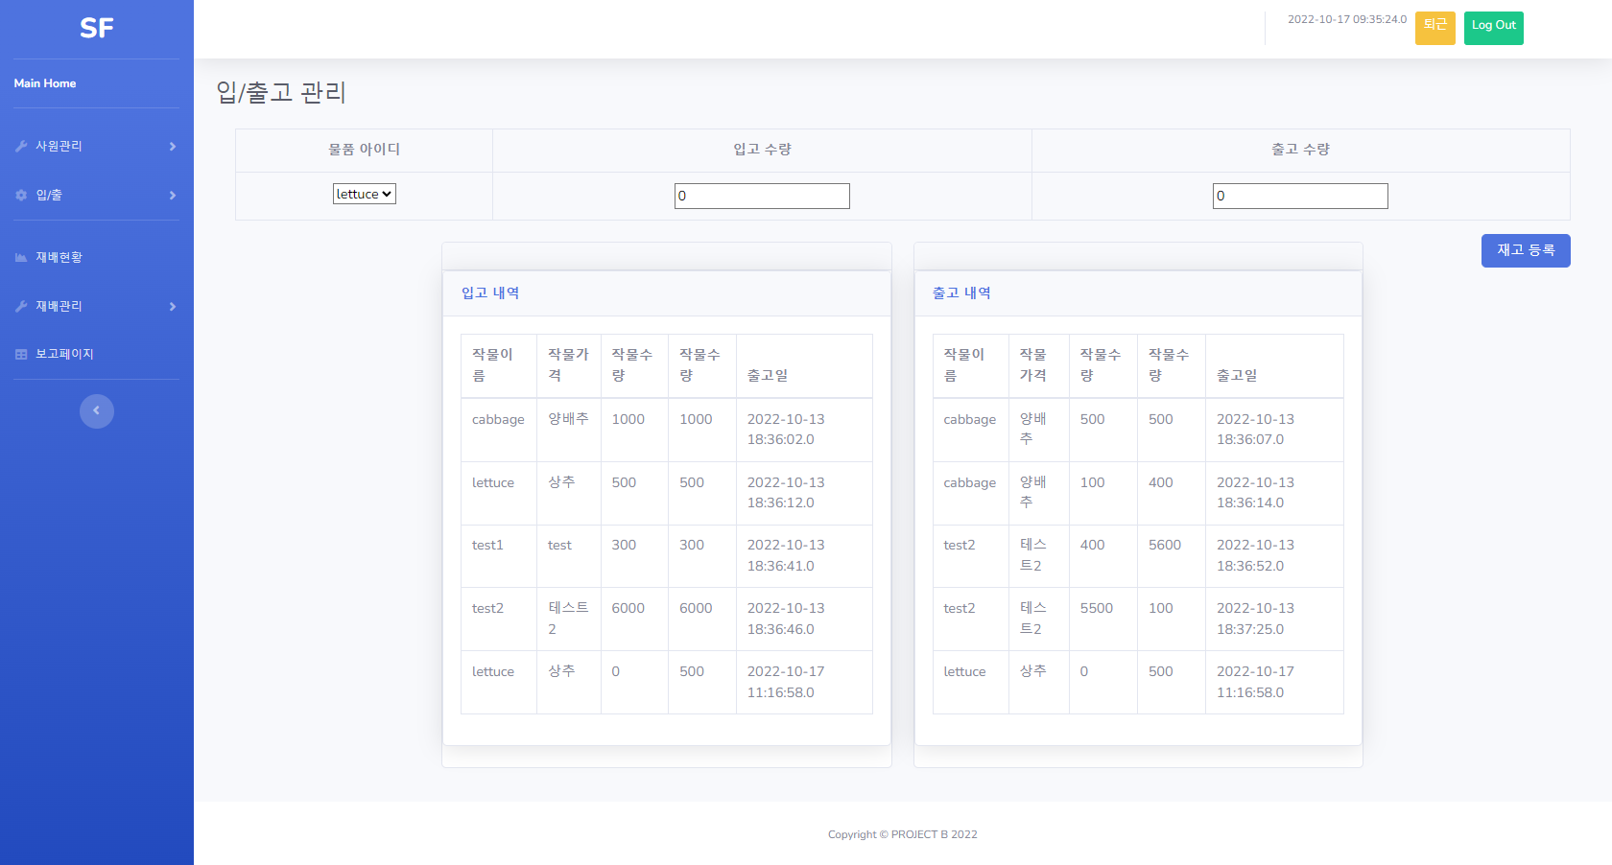
DETAIL
재고 관리 – 입고/출고
관리자 전용 기능
Product 테이블을 이용해서 물품 아이디 선택 제한
입고 내역 출고 내역을 분리해서 표기해 기록을 따로 볼 수 있습니다.
Stock 테이블과 연동하여 입고/출고 마다 재고량을 확인 할 수 있습니다.

Slide 18
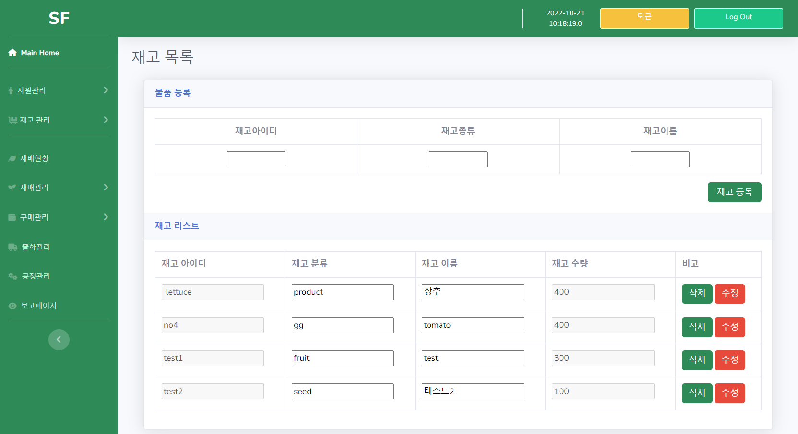
DETAIL
재고 관리- 재고 목록
관리자 전용 기능
재고 물품 등록 및 재고 확인
재고 물품 수정 삭제.
등록된 재고는 입고/출고 페이지에서 바로 활용가능

Slide 19
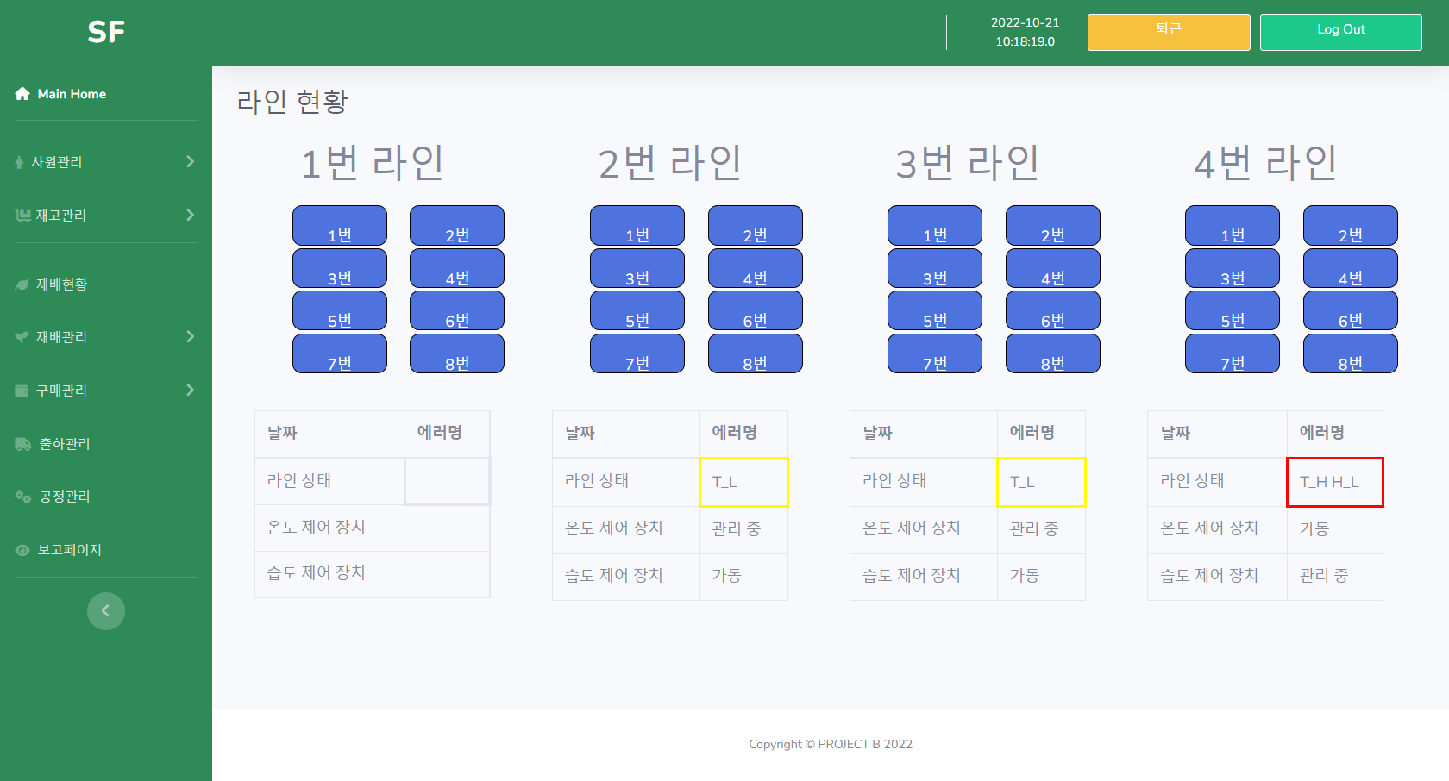
DETAIL
라인 현황
관리자 전용 기능
라인에 소속된 트레이 정보를 분석하여 라인별 온도/ 습도를 확인하고 실시간 정보와 연동되어 오류 코드를 출력합니다.
오류 코드에 따라 상태를 색정보로 출력합니다.
에러 코드를 분석하여 온도/습도 제어장치 가동을 지시합니다.

Slide 20
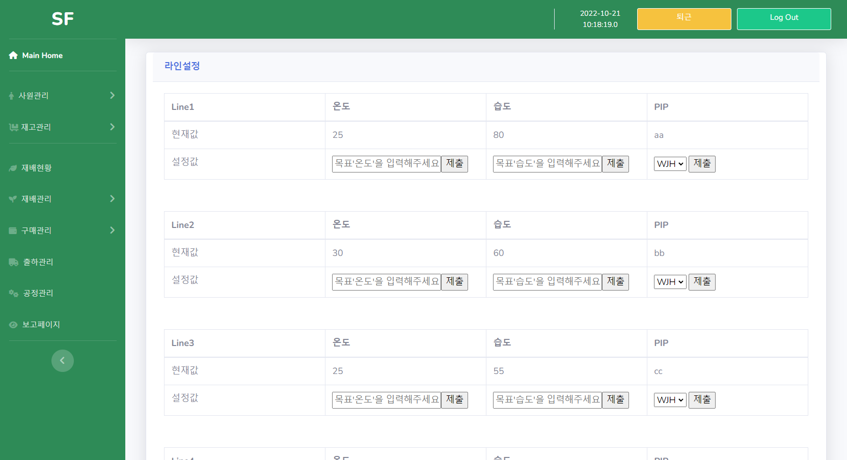
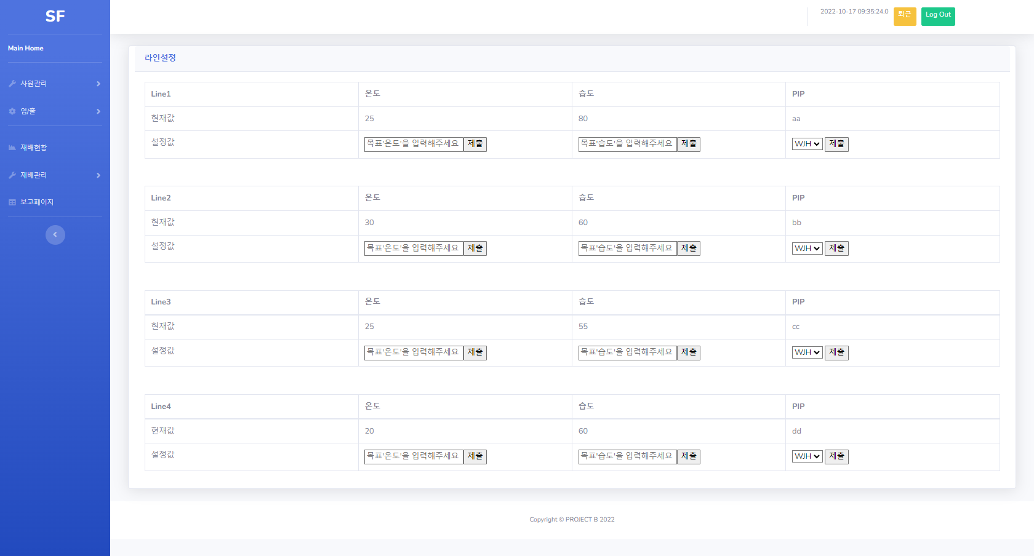
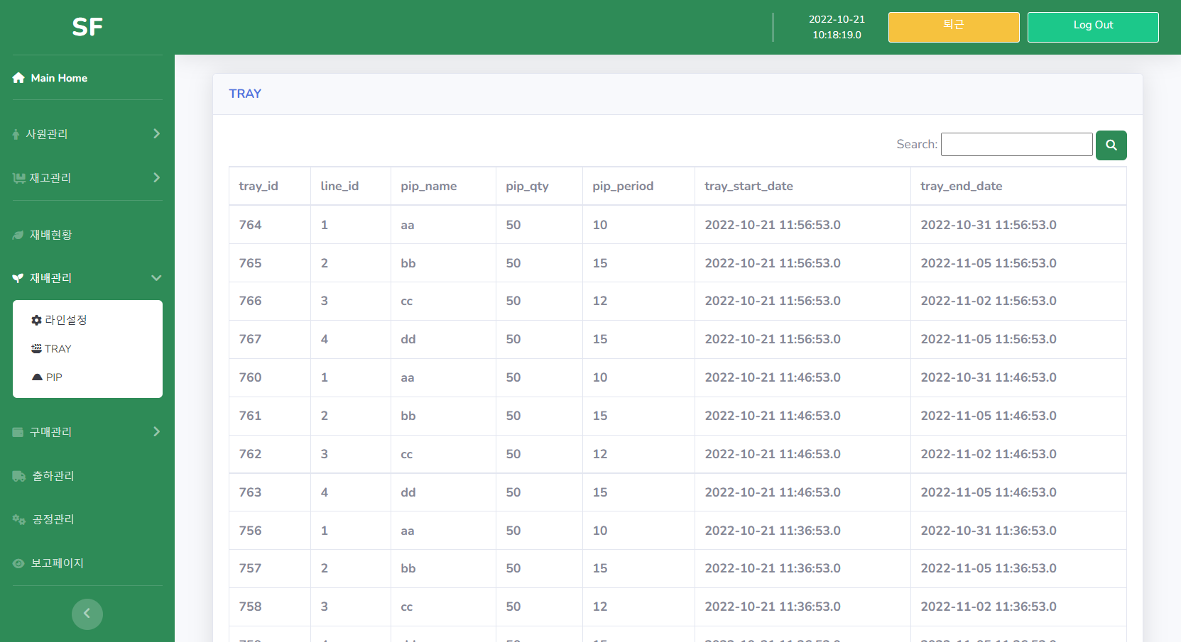
DETAIL
재배 관리-라인 설정
관리자 전용 기능
라인의 현재 온도/습도 설정 값과 배치되어있는 PIP 정보를 표시합니다.
PIP DB의 정보를 조회하여 트레이에 담아 라인에 배치 지시합니다.
트레이는 자동으로 PIP 정보를 분석해 출고일을 출력하며 PIP에 따른 온/습도 설정이 가능합니다.

Slide 21
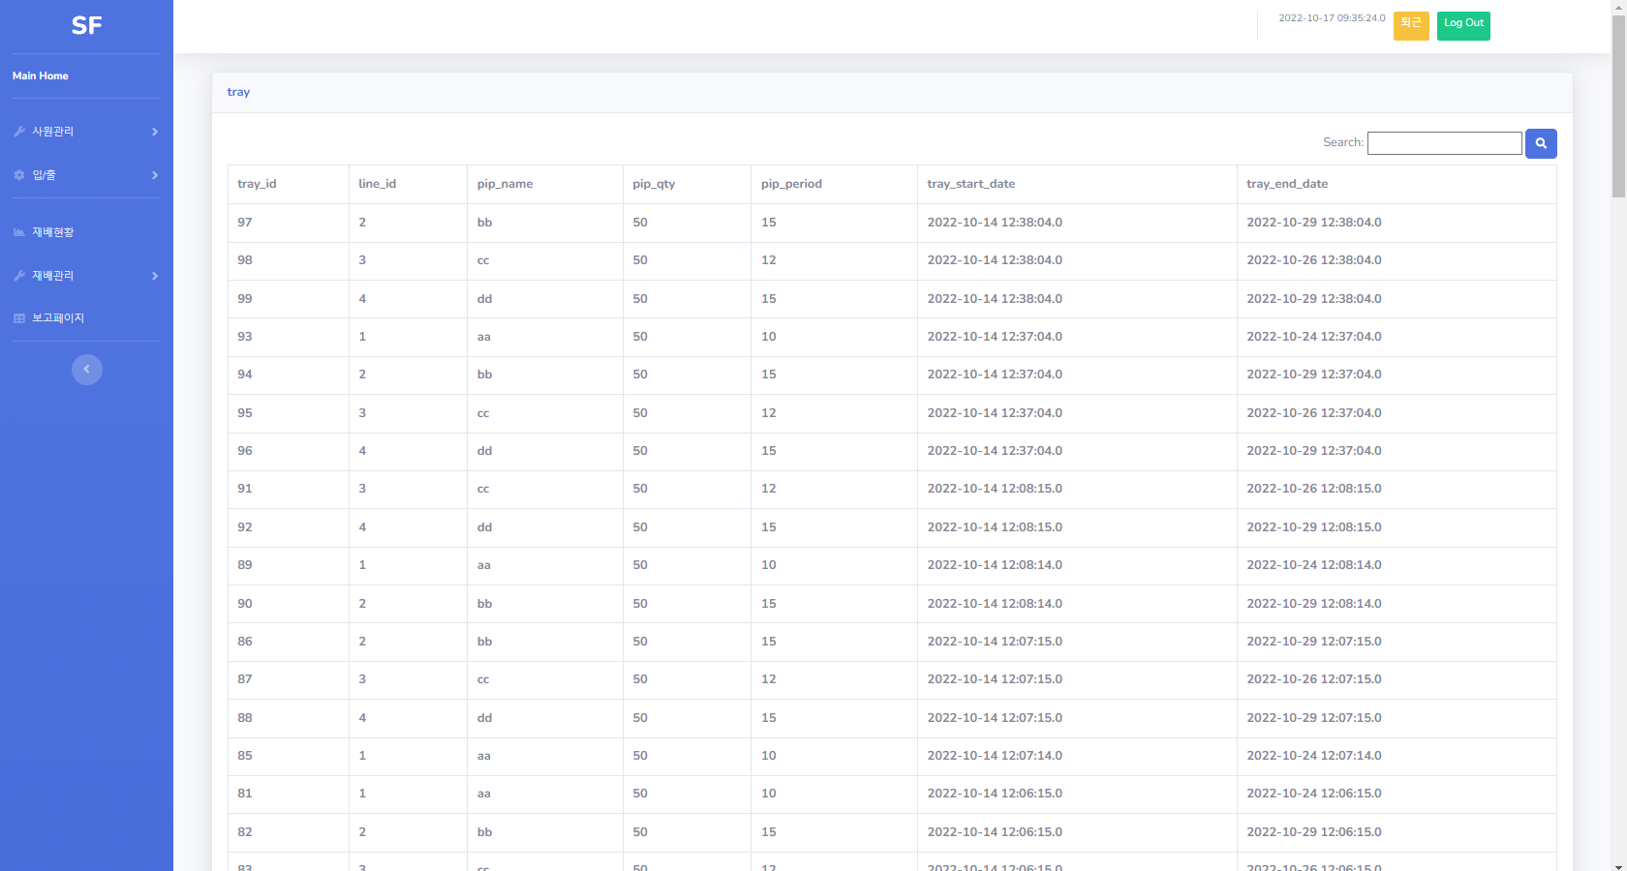
DETAIL
재배 관리-트레이 정보
관리자 전용 기능
라인에 배치된 트레이의 정보를 표시합니다.
트레이의 배치일/ 수확일 등을 한눈에 확인 할 수 있습니다.

Slide 22
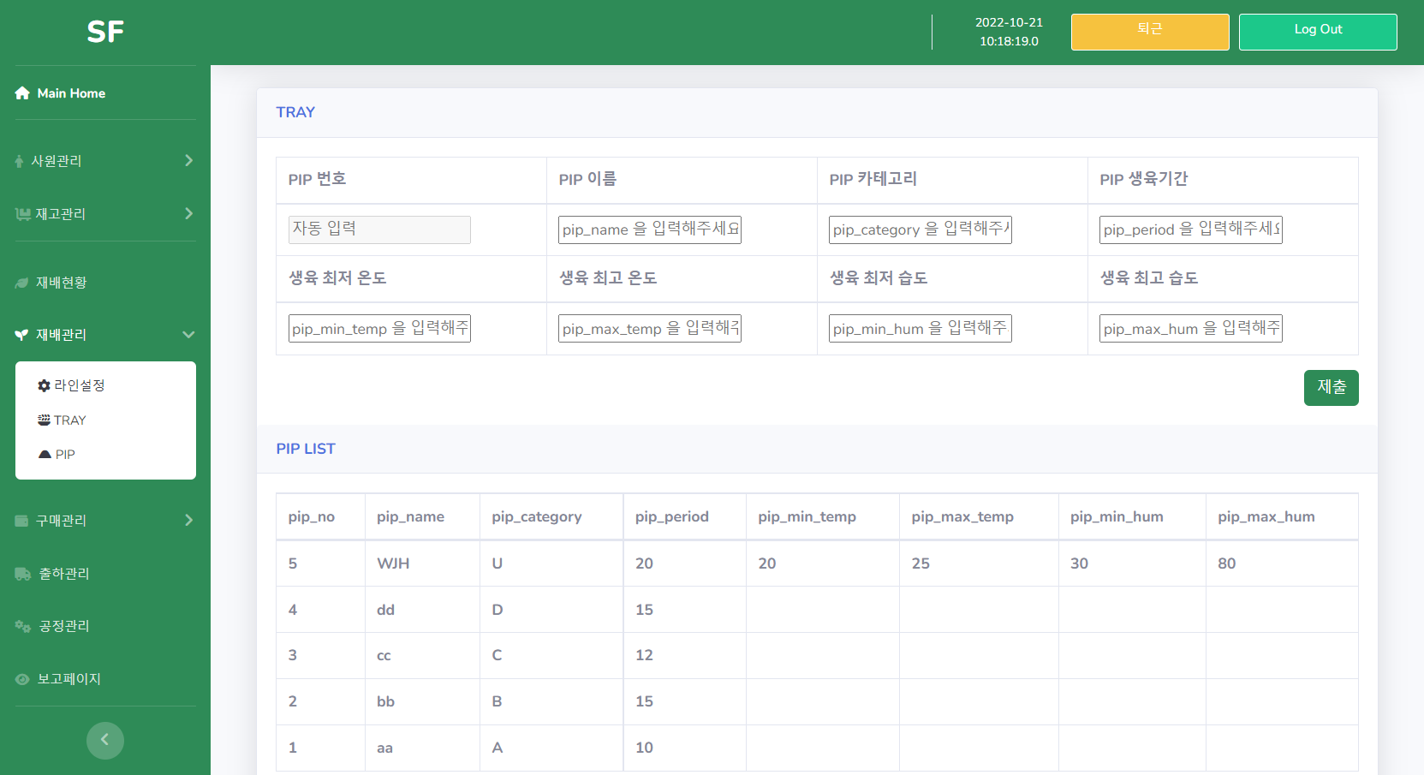
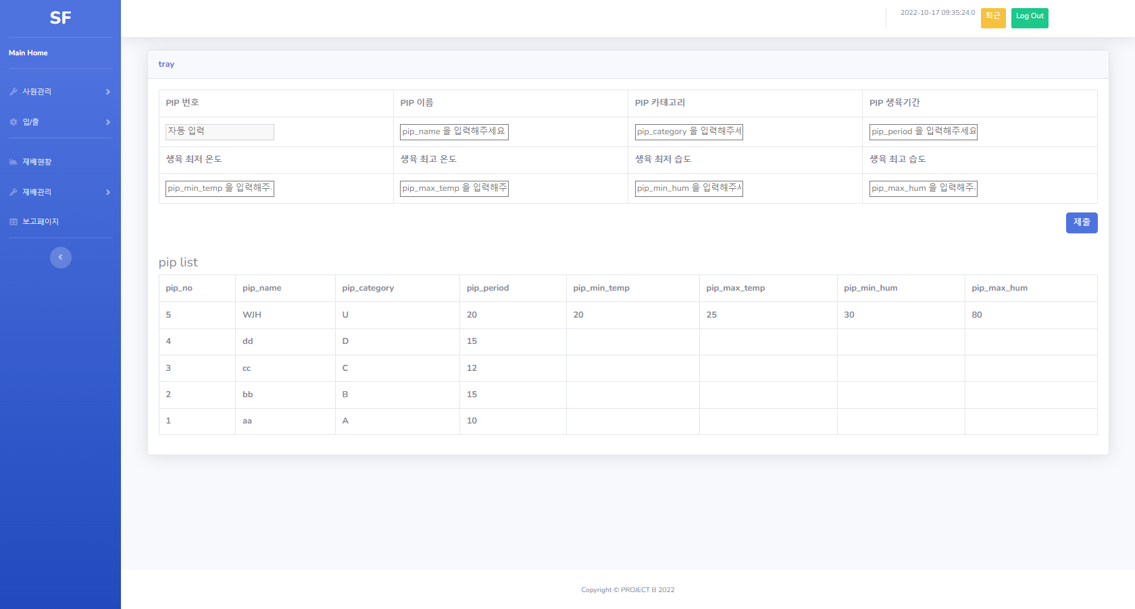
DETAIL
재배 관리- PIP 관리
관리자 전용 기능
PIP DB를 관리 할 수 있습니다.
트레이 – 라인 데이터에 사용 할 수 있는 PIP 관리로 등록 즉시 연동하여 사용 할 수 있습니다.

Slide 23
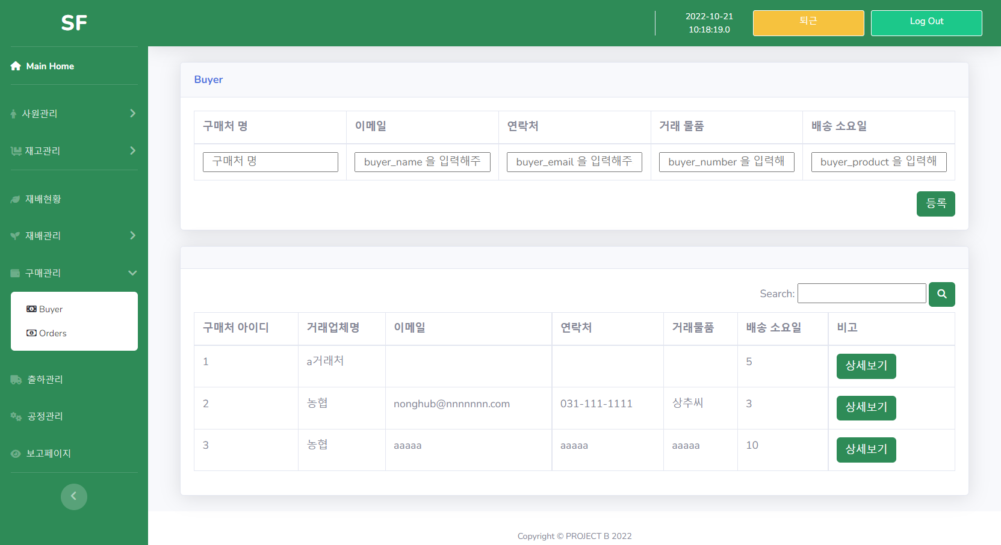
DETAIL
구매 관리- BUYER
관리자 전용 기능
구매 거래처 관리 페이지 .
구매 업체를 등록하고 조회할 수 있습니다.
등록한 업체는 ORDERS 페이지에서 선택 주문 할 수 있습니다.

Slide 24
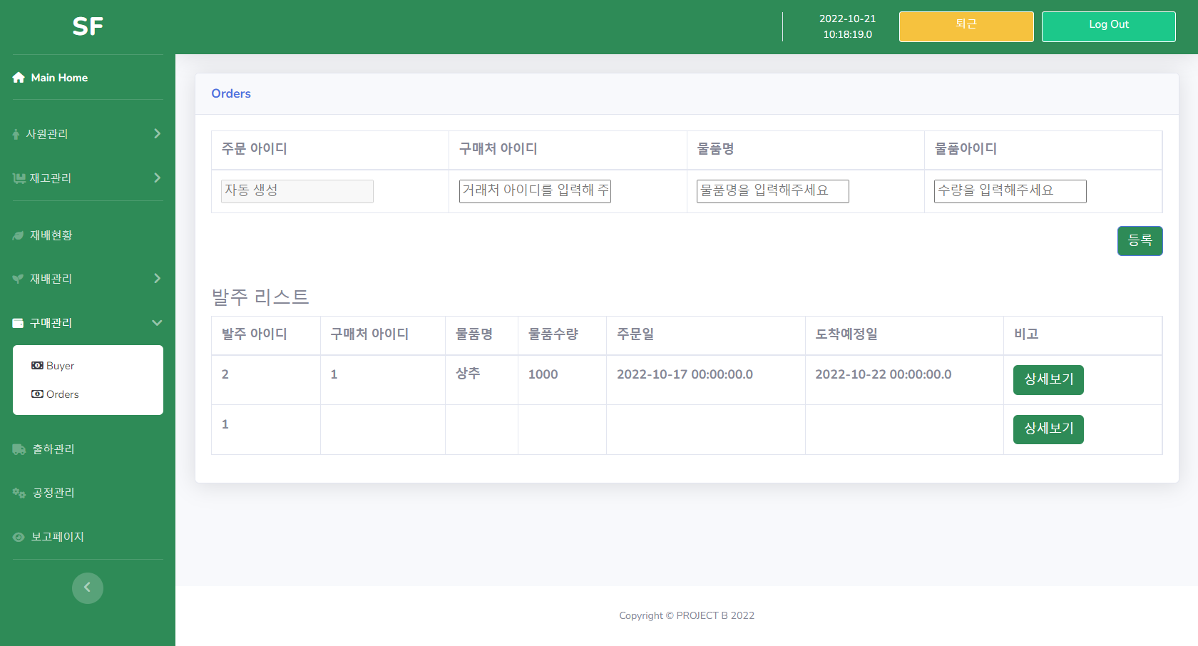
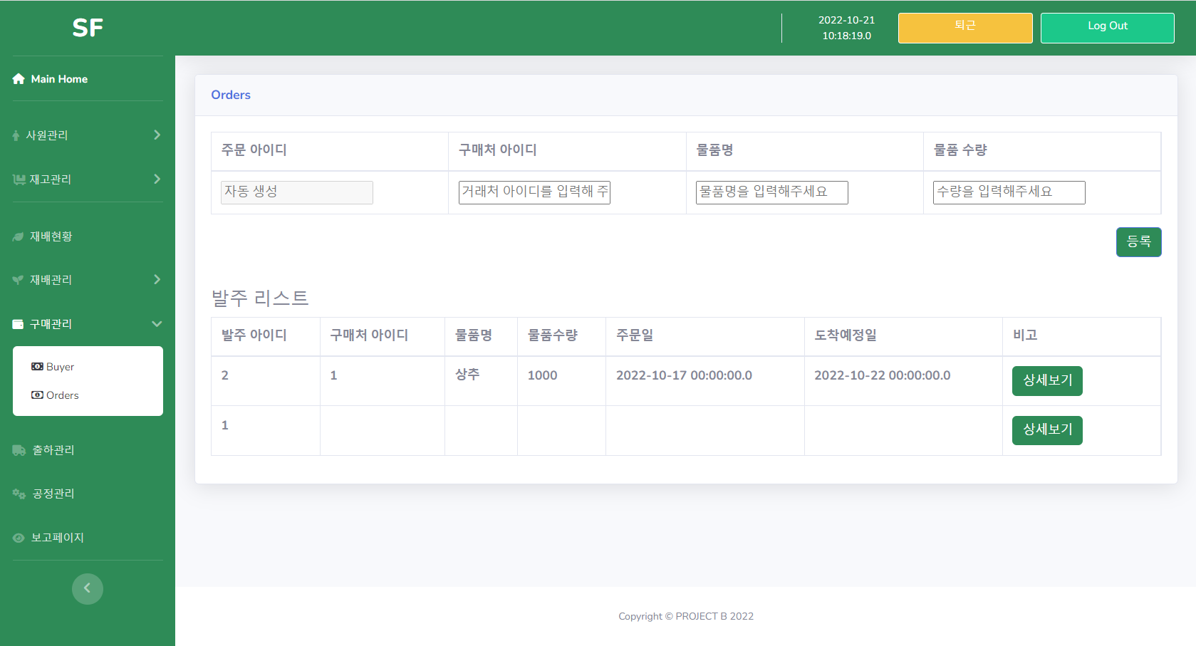
DETAIL
구매 관리- ORDERS
관리자 전용 기능
발주 관리 페이지
구매 업체를 선택하고 발주 사항을 입력해 발주 등록
상세 보기를 통해 삭제 및 수정 가능

Slide 25
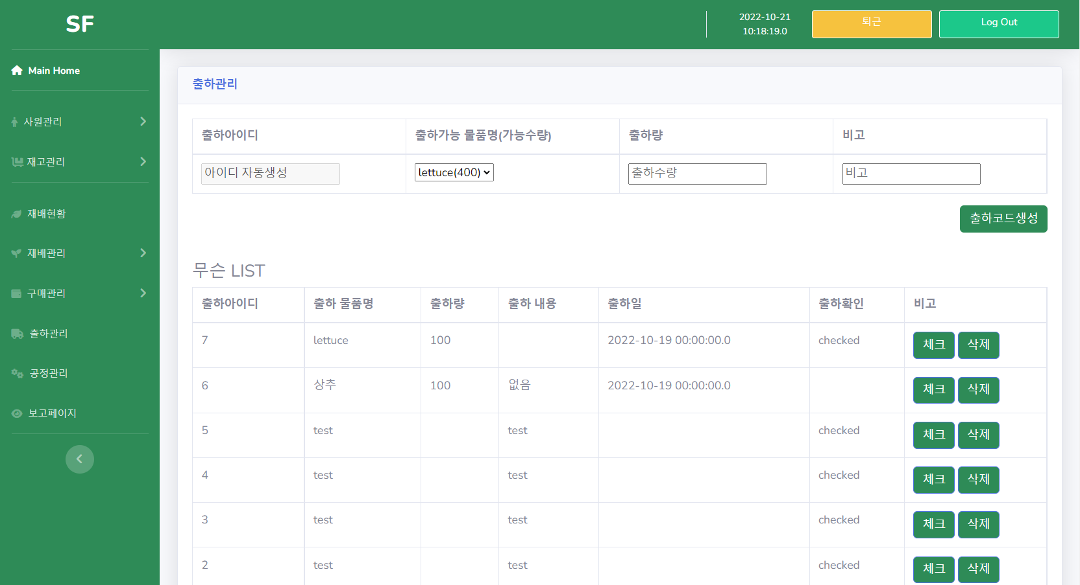

DETAIL
출하 관리 관리자 전용 기능
생산된 PRODUCT 를 출하 관리
출하 가능 수량 연동으로 확인가능
출하 기록이 우선 생성되고 CHECK 를 통해서 출하 지시

Slide 26
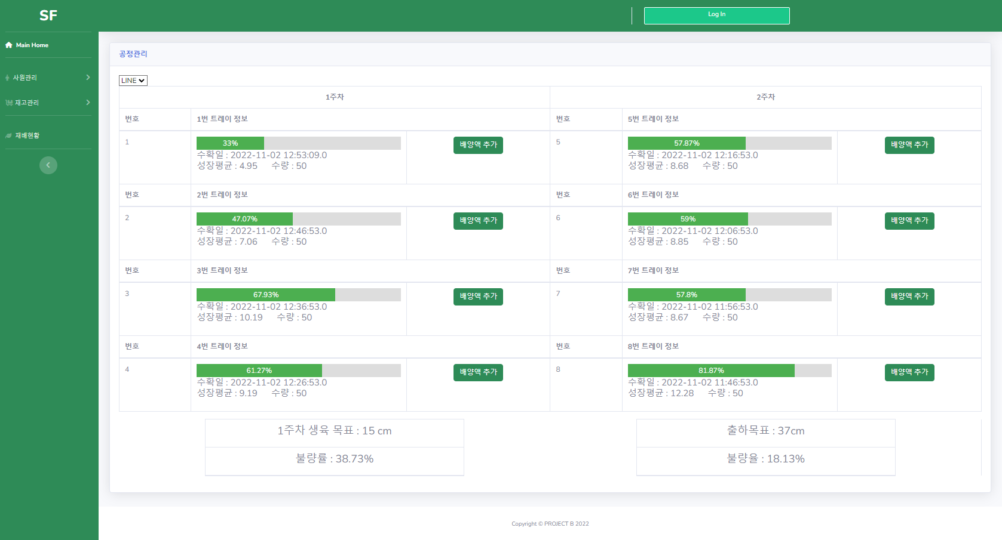
DETAIL
공정 관리 관리자 전용 기능
라인 별 공정 진행 현황 확인
주차 별 생육 목표 불량률 표기
트레이 별 생육 관리를 통한 공정상의 불량률 저감
배양액 추가를 통한 추가 관리기능
DB 라인, 트레이, 오류 정보 연동

Slide 27
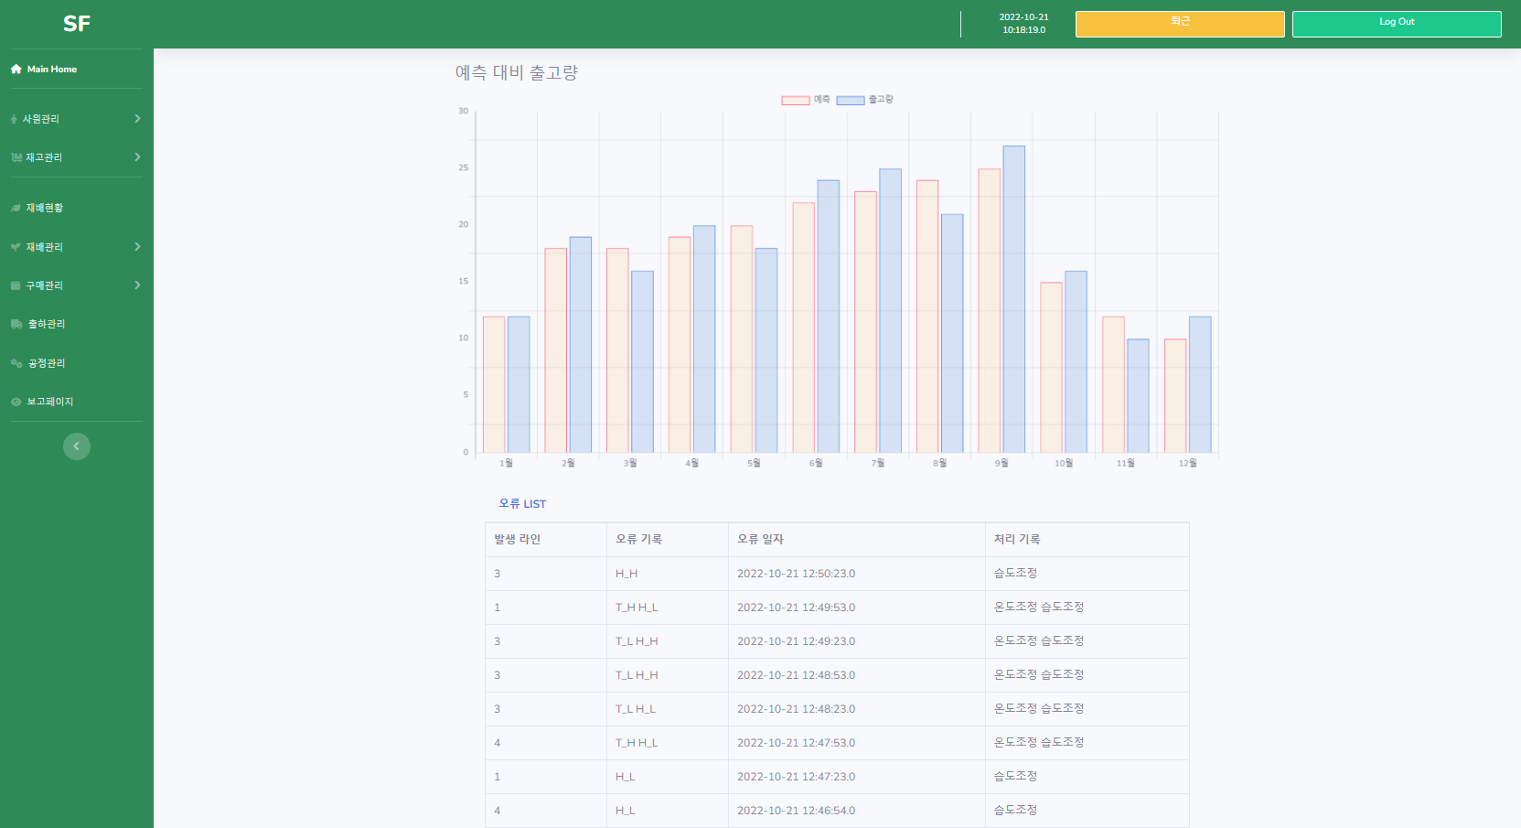
DETAIL
보고 페이지 관리자 전용 기능
예측된 데이터 대비 출고량 그래프
월간 오류 그래프를 통해서 오류 발생 빈도 발생 라인 등 체크 가능

Slide 28

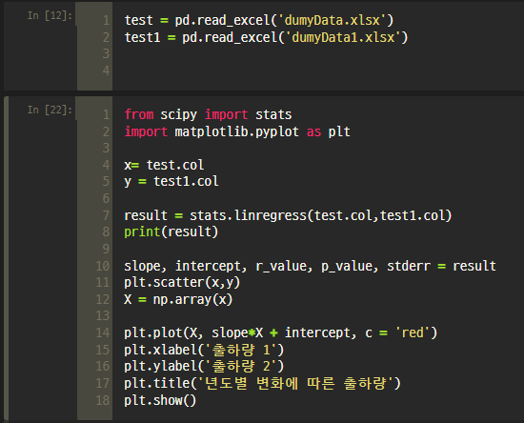
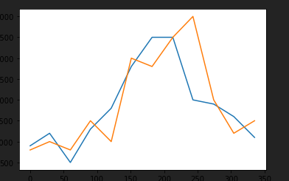
PYTHON – REGRESSION
파이썬- 선형회귀분석
이전 2개 년도의 출하량을 분석해서 당해 년 수요량 예측

Slide 29
THANK YOU

